Slide 1
Le crime de Cornin Bouchon
Marie et Joseph, illustrations de Benoît Debecker
Littérature/Lecture
Séance 1 - Découverte du livre
1
Numérote chaque partie du livre avec la bonne légende.
1 – Première de couverture
2 – Page de titre
3 – Quatrième de couverture
2
Recopie le résumé de l’histoire.
3
Complète la fiche d’identité du livre.
Titre :
Auteur :
Illustrateur :
Editeur :
Collection :
4
Qui sont les personnages sur la couverture ?

Slide 2
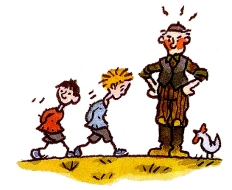
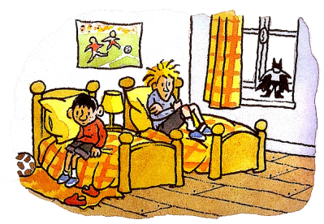
Le crime de Cornin Bouchon
Marie et Joseph, illustrations de Benoît Debecker
Littérature/Lecture
Séance 2 – chapitre 1 p. 3 à 10
1
Pourquoi Foufouille et son frère ont-ils été punis ?
2
Relie chaque personnage à ce qu’il dit.
Cette fois, Cornin Bouchon vous a vus, tu m’entends, il vous a vus !
D’abord Cornin Bouchon, c’est un assassin !
On l’a vue, la petite fille qu’il a tuée !
Foufouille
Le frère de Foufouille
Monsieur Magnat
5
Pour toi, quelle serait la pire des punitions que pourraient te donner tes parents ?
3
Cornin Bouchon traite Foufouille et son frère d’ « enfants de l’Assistance ». Qu’est-ce que cela veut dire ?
4
De quoi est accusé Cornin Bouchon par les enfants ?

Slide 3
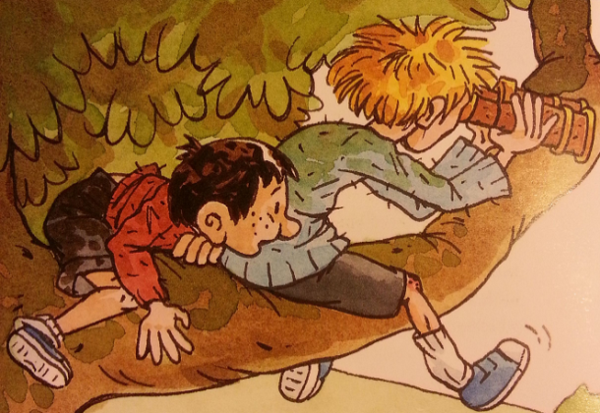
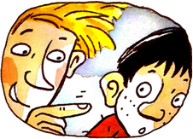
Le crime de Cornin Bouchon
Marie et Joseph, illustrations de Benoît Debecker
Littérature/Lecture
Séance 3 – chapitre 2 p. 11 à 16
1
Observe cette illustration. Que sont en train de faire Foufouille et son frère ? Pourquoi ?
2
Un soir, qu’est-ce qui leur a paru louche ?
3
Dessine ce que contient le gros paquet enveloppé d’une couverture que Cornin Bouchon porte dans ses bras. Explique ce que c’est.
4
Que décide de faire le frère de Foufouille pour prouver à tout le monde que Cornin Bouchon est un assassin ?

Slide 4
Le crime de Cornin Bouchon
Marie et Joseph, illustrations de Benoît Debecker
Production d’écrit
Séance 4 – anticipation
1
Afin d’apporter à tout le monde la preuve que Cornin Bouchon est un assassin, Foufouille et son frère doivent fouiller toute sa maison ! Continue le texte suivant et invente un plan pour leur permettre d’arriver à leurs fins.
Là, j’ai eu une idée géniale. J’ai pris l’air mystérieux, et j’ai répondu :
- J’ai un plan. Demain, . . .
2
Illustre ton idée :

Slide 5
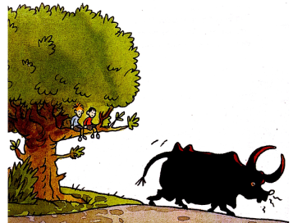
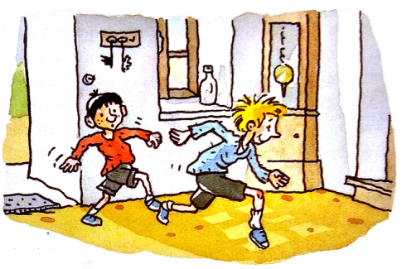
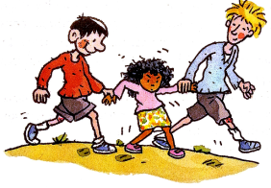
Le crime de Cornin Bouchon
Marie et Joseph, illustrations de Benoît Debecker
Littérature/Lecture
Séance 5 – chapitre 3 p. 11 à 16
1
Quel est le plan de Foufouille et son frère ?
2
Qu’entendent-ils alors qu’ils sont dans la chambre de Cornin Bouchon ?
3
Dessine ce que voit le frère de Foufouille
dans le trou de la serrure.
Que découvrent-ils en ouvrant la porte ?
4
5
Alors qu’ils pensent avoir réussi à libérer la petite fille, qui voient-ils arriver ?

Slide 6
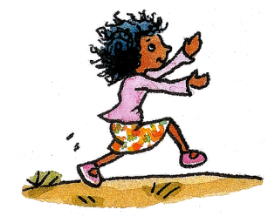
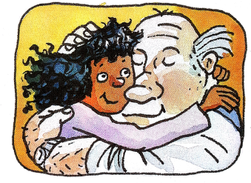
Le crime de Cornin Bouchon
Marie et Joseph, illustrations de Benoît Debecker
Littérature/Lecture
Séance 6 – chapitre 4 p. 27 à 32
1
Qui est en réalité la petite fille ?
2
Pourquoi Cornin Bouchon cachait-il la présence de la petite fille ?
3
Que penses-tu de la réaction de Cornin Bouchon ?
4
Colorie les affirmations qui sont vraies.
Cornin Bouchon est fier de sa petite fille.
Cornin Bouchon a demandé à monsieur Magnat de lever la punition pour la télé.
Monsieur Magnat punit ses deux garçons de télé pour être entrés chez Cornin Bouchon.
La petite fille est de couleur foncée comme son papa africain.
C’est la fille de la fille de Cornin Bouchon.
La petite fille, il la gardait prisonnière.
La petite fille en avait assez de regarder la télé.

